Slide 1
ФРАНЦУЗСКАЯ ЛИТЕРАТУРА 1944-2020

Slide 2
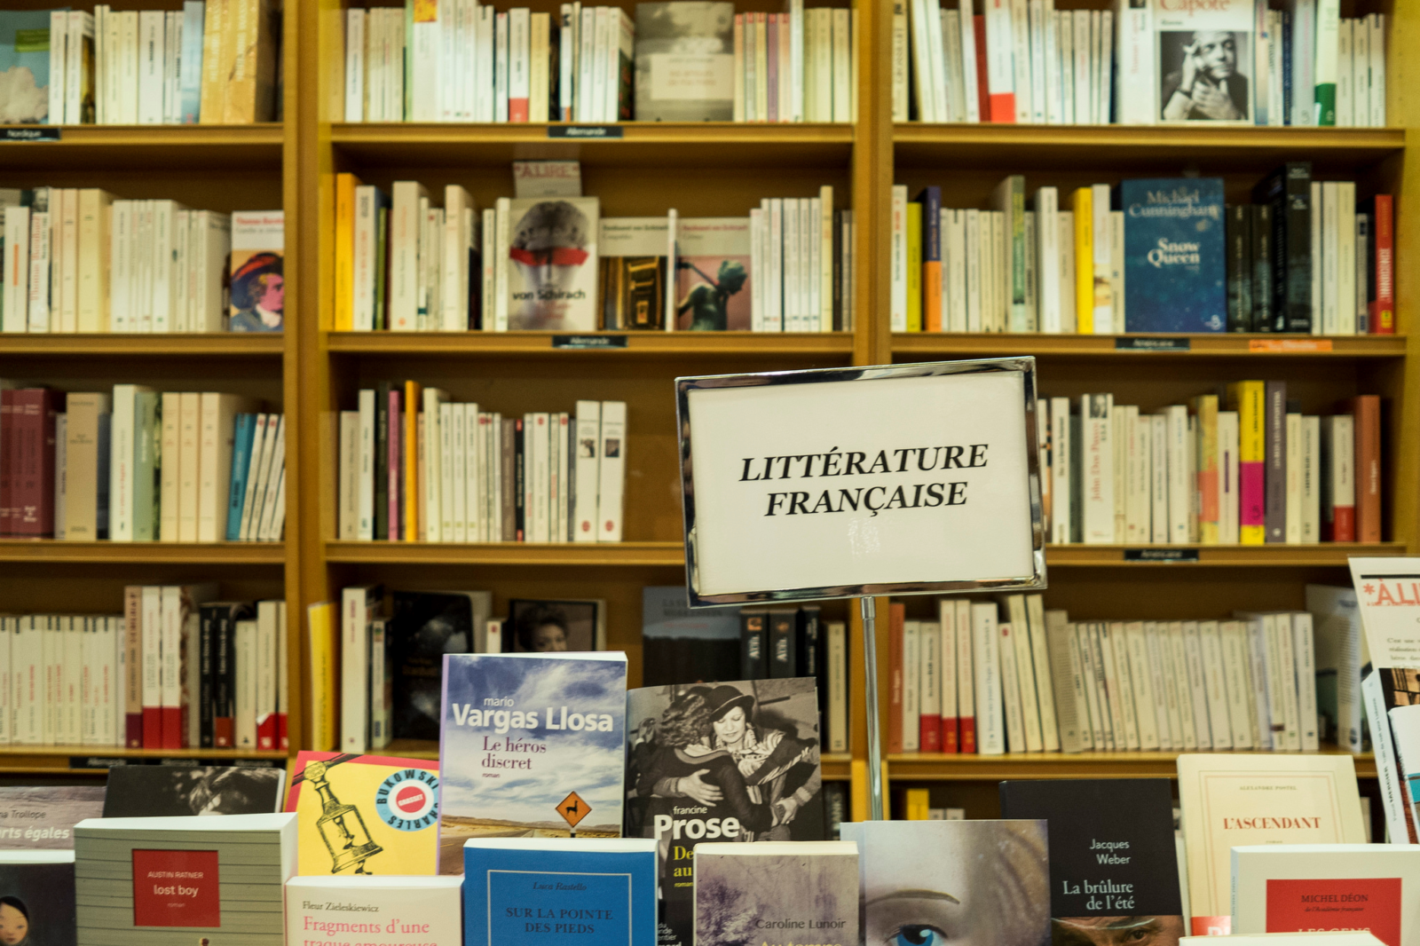
ФРАНЦУЗСКАЯ ЛИТЕРАТУРА – старейшая и одна из богатейших литератур Европы. На протяжении всего своего развития отличалась тесной взаимосвязью с обществом и историческим процессом.

Slide 3
Произведения 1944-1999

Slide 4
«Чума» Альбер Камю, 1947
По словам автора, содержание «Чумы» - это борьба европейского сопротивления против нацизма и фашизма. Но этим содержание его не исчерпывается.

Slide 5
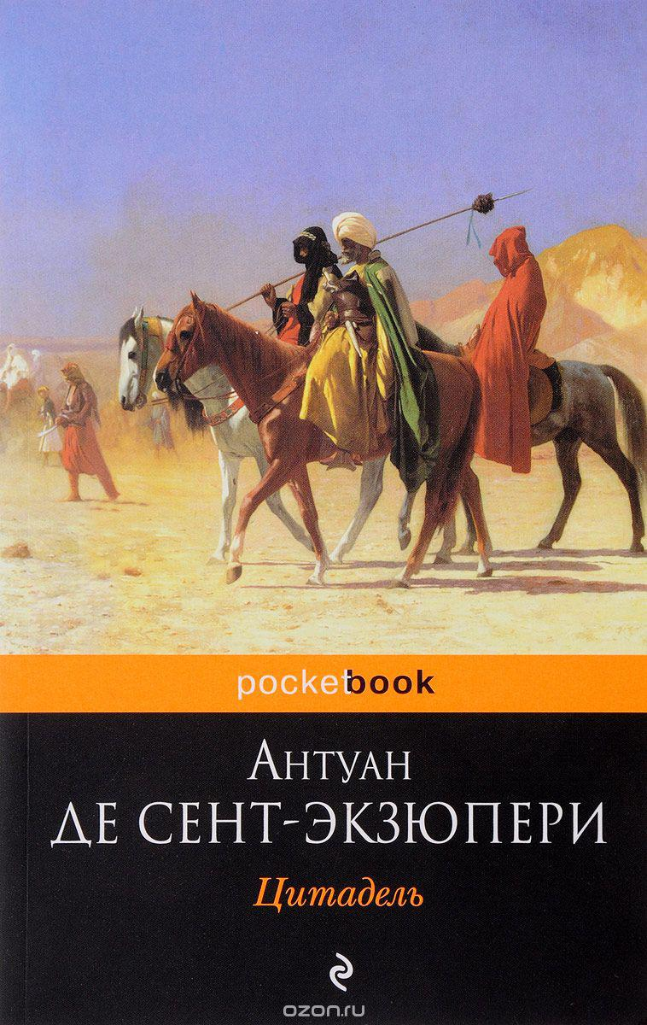
«Цитадель» Антуан де Сент-Экзюпери, 1948
«Цитадель» – последнее, незаконченное произведение Антуана де Сент-Экзюпери. Это книга, которую автор «Маленького принца» считал своей любимой и в которую вложил свои самые глубокие мысли. «Цитадель» – книга-лабиринт: странствуя по ней, открываешь новые пространства мысли и чувства.

Slide 6
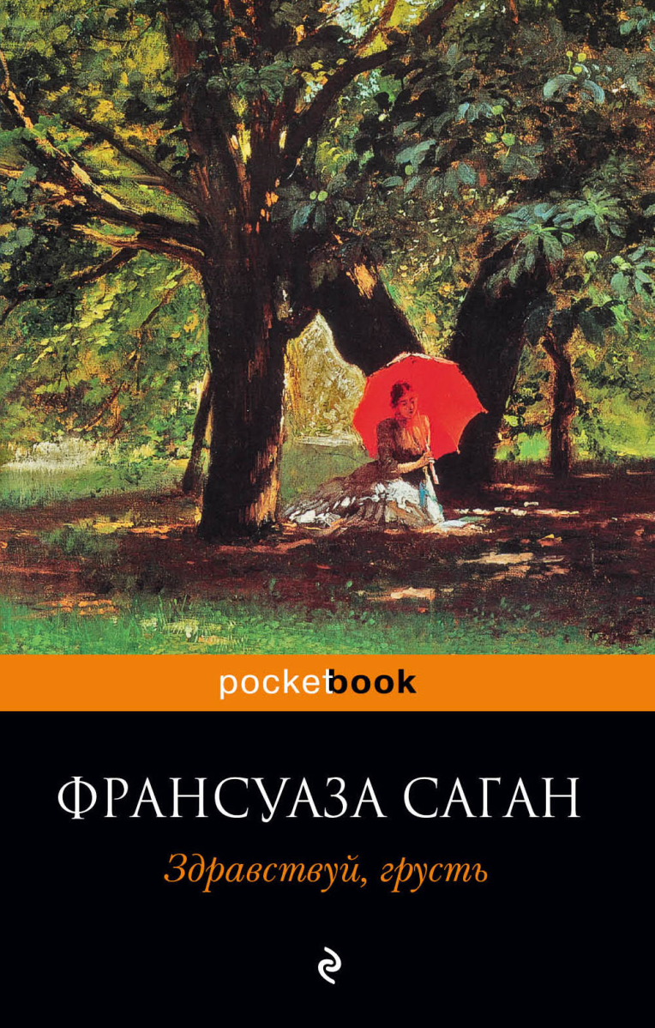
«Здравствуй, грусть!» Франсуаза Саган, 1954
Юность – это пора, когда хочется просто наслаждаться жизнью, ни о чем не думая. Однако за наслаждения необходимо платить. К сожалению, молодые девушки часто поздно понимают это. Роман «Здравствуй, грусть» Франсуазы Саган – это не просто литературное произведение, это очень поучительная история. Хоть и произошла она давно, ее смысл и содержание актуальны и в наши дни.

Slide 7
«Страстная неделя» Луи Арагон, 1958
В романе всего одна мартовская неделя 1815 года, но по существу в нем полтора столетия; читателю рассказано о последующих судьбах всех исторических персонажей — Фредерика Дежоржа, участника восстания 1830 года, генерала Фавье, сражавшегося за освобождение Греции вместе с лордом Байроном, маршала Бертье, трагически метавшегося между враждующими лагерями до последнего своего часа — часа самоубийства.

Slide 8
«Планета обезьян» Пьер Буль, 1963
Действие книги известного французского писателя Пьера Буля "Планета обезьян" происходит в 2500 году. Журналист Улисс Меру попадает на планету, где носителями разума являются обезьяны. Людей, которые потеряли способность мыслить и говорить, выставляют в зоопарках и используют для биологических экспериментов.

Slide 9
«Бумажный домик» Франсуаза Малле-Жорис, 1970
Франсуаза Малле-Жорис - коллекционер простых вещей: обрывков фраз, ситуаций, анекдотов. Дети спорят за завтраком, домработница поет, забыв о грязной посуде, в квартиру забредают случайные люди и остаются ночевать... Из будничных происшествий Малле-Жорис мастерски вырисовывает жизнь в ее подлинной прелести.
За юмор и психологизм, за тонкую наблюдательность хозяйка "бумажного домика" удостоилась многих литературных премий. Ей также довелось быть вице-президентом Гонкуровской академии и членом Бельгийской королевской академии французского языка и литературы.

Slide 10
«Варварские свадьбы» Ян Кеффелек, 1984
Психологический роман, рассказывающий о страшной судьбе мальчика по имени Людовик, не знавшего никогда отца и отверженного своей матерью. С невероятным эмоциональным накалом и талантливостью писатель проникает в душу героя и показывает, как варварские предрассудки, царящие в провинциальной среде, приводят к трагедии.

Slide 11
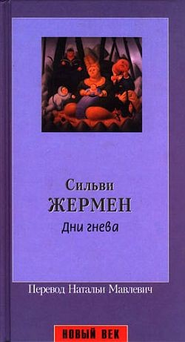
«Дни гнева» Сильви Жермен, 1989
«Дни гнева» — это книга полная дурманящих запахов и зловещих тайн, на страницах которой царит безумие. Но, с другой стороны, это пронзительно-нежный роман о любви и смерти. Сильви Жермен умеет сплетать, казалось бы, несочетаемые сюжетные нити в совершенное полотно, гобелен, в эпическом пейзаже которого кипят низкие страсти.

Slide 12
«Американская оккупация» Паскаль Киньяр, 1994
Coca-Cola, джинсы Levi's, журналы Life, а еще молодость и джаз, джаз... Тихий городок на Луаре еще не успел отдохнуть от немцев, как пришли американцы. В середине XX века во Франции появились базы НАТО, и эта оккупация оказалась серьезным испытанием для двух юных сердец. Смогут ли они удержать друг друга в потоке блестящих оберток и заокеанских ритмов?
Паскаль Киньяр, один из крупнейших французских писателей современности, лауреат Гонкуровской премии, создал пронзительную и поэтичную историю о силе и хрупкости любви.

Slide 13
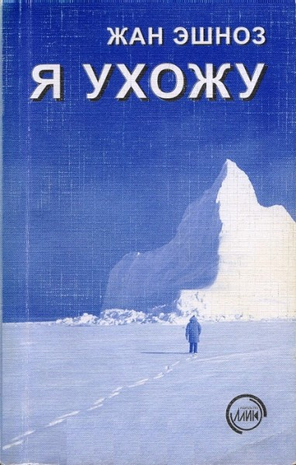
«Я ухожу» Жан Эшноз, 1999
Феррер, владелец картинной галереи в Париже, узнает, что много лет назад на Крайнем Севере потерпела бедствие шхуна «Нешилик», на борту которой находилась ценнейшая коллекция предметов древнего эскимосского искусства. Он решает отправиться на поиски сокровища, тем более, что его личная жизнь потерпела крах: он недавно разошелся с женой. Находки и потери — вот лейтмотив этого детективного романа, где герой то обретает, то теряет сокровища и женщин, скитаясь между Парижем, ледяным Севером и жаркой Испанией.

Slide 14
Произведения 2000-2020

Slide 15
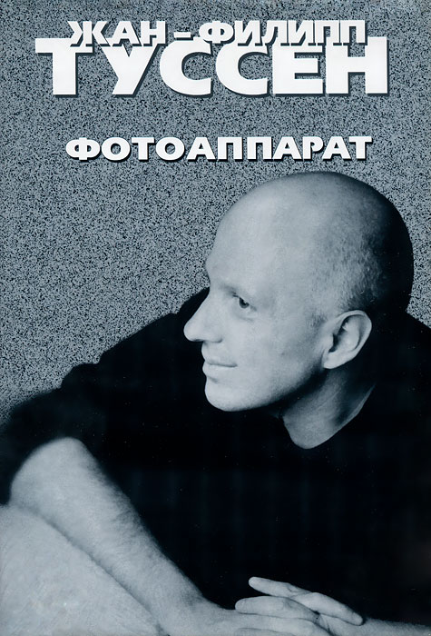
Жан-Филипп Туссен «Фотоаппарат», 2002
Как часто на вопрос: о чем ты думаешь, мы отвечаем: да так, ни о чем. А на вопрос: что ты делал вчера вечером, — да, кажется, ничего особенного. В своих странных маленьких романах ни о чем, полных остроумных наблюдений и тонкого психологизма, Ж.-Ф. Туссен, которого Ален Роб-Грийе, патриарх «нового романа», течения, определившего «пейзаж» французской литературы второй половины XX века, считает своим последователем и одним из немногих «подлинных» писателей нашего времени, стремится поймать ускользающие мгновения жизни, зафиксировать их и помочь читателю увидеть в повседневности глубокий философский смысл.

Slide 16
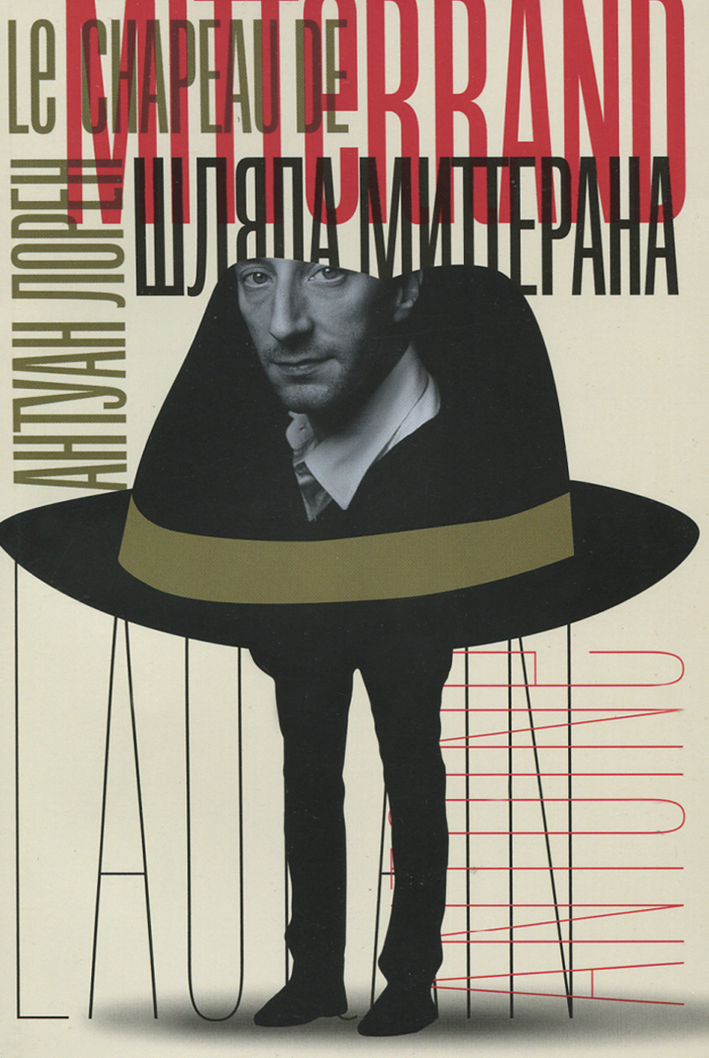
«Шляпа» Миттерана Антуан Лорен, 2012
Перед вами по-французски очаровательная и полная юмора история приключений… шляпы. Начинаясь как комедия, сюжет разворачивается в увлекательный детектив, а затем в любовно-шпионский роман с подключением секретных служб…

Slide 17
«Седьмая функция языка» Бине Лоран, 2015
1980 год. Париж. Философ и литературовед Ролан Барт умирает в больничной палате – его сбила машина: трагическая случайность или убийство? Среди подозреваемых Мишель Фуко, Жак Деррида, Жиль Делез, Юлия Кристева – весь интеллектуальный цвет Европы второй половины XX века, а еще – партизаны из «Красных бригад» и некое тайное общество…Возможная цель убийц – рукопись гуру лингвистики Романа Якобсона о седьмой, магической, функции языка.

Slide 18
«Последняя рукопись» Франк Тилье, 2018
Дорожная авария в окрестностях Гренобля: юноша, удирая на автомобиле от таможенных контролеров, врезался в парапет и погиб. Подоспевшие полицейские обнаружили в багажнике тело девушки. Без лица. Так начинается новый роман Франка Тилье «Последняя рукопись».

